Slide 1
WAWASAN KEWIRAUSAHAAN PERTEMUAN 2
FENDI SAPUTRA SE., MM.,

Slide 2
Apakah kewirausahaan sosial (Socio Entrepreneurship)?
Kewirausahaan sosial adalah area dimana wirausaha menggunakan penciptaan nilai social sebagai tujuan utama aktivitas yang dijalankan dan bukan keuntungan pribadi

Slide 3
Definisi kewirausahaan sosial (Socio Entrepreneurship)
Kewirausahaan sosial meliputi berbagai aktivitas dan proses yang dilakukan untuk menggali, menentukan dan mengeksploitasi peluang-peluang dalam rangka meningkatkan kesejahteraan sosial melalui penciptaan usaha baru maupun mengelola organisasi yang sudah ada secara inovatif (Zahra et al., 2008)

Slide 4
Pengertian wirausaha sosial (Sociopreneur)
(founder sotoji) sociopreneur adalah entrepreneur yang dalam bisnisnya mengedepankan aspek social atau bidang bisnisnya di bidang social. Aulia Rachman menyebut sociopreneur sebagai entrepreneur yang punya jiwa social. Sedangkan Rommy Irawan mengidentifikasinya sebagai wirausaha yang dapat memberdayakan masyarakat kelas bawah.

Slide 5
Tiga Pendekatan Sociopreneur
Apakah sebuah kegiatan itu termasuk sociopreneur atau kegiatan social murni atau bisnis profit murni dilihat dari tiga pendekatan :
Pertama, tujuannya. Apakah bisnis itu tujuan utamanya untuk menciptakan keuntungan sosial atau keuntungan social diberikan setelah keuntungan itu didapat.
Kedua, kepemilikannya. Sociopreneur dimiliki oleh sebuah komunitas. Semakin banyak yang memiliki sahamnya semakin baik.
Ketiga, proses dan hasilnya. Keuntungan langsung diberikan kepada masyarakat atau social.

Slide 6
Intinya wirausaha social (sociopreneur) adalah orang yang mengetahui atau memahami adanya masalah social di masyarakat. Selanjutnya dengan menggunakan prinsip-prinsip kewirausahaan, mereka mengorganisasi, mengkreasi, dan mengelola potensi yang ada untuk membuat perubahan social.

Slide 7
Pemahaman yang cukup tentang dunia social (mapping permasalahan dan potensi) + prinsip-prinsip kewirausahaan = social entrepreneur.
Sudah jelas bahwa kegiatan pengabdian masyarakat belum bias dinyatakan social entrepise. Begitu juga dengan CSR (Corporate Social Responsibility) sudah jelas bukan kegiatan social entrepise.

Slide 8
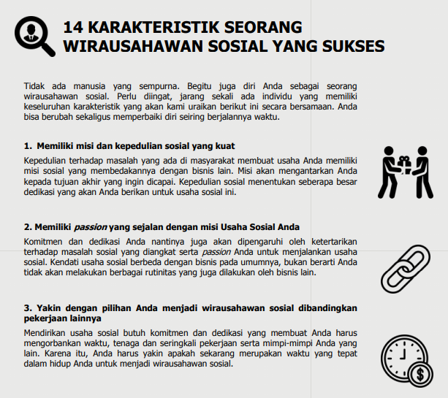

Slide 9
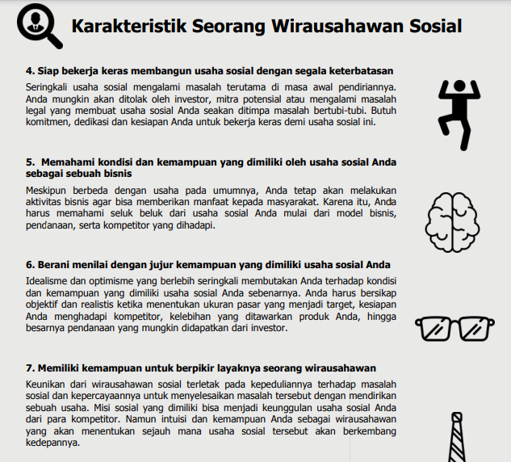

Slide 10
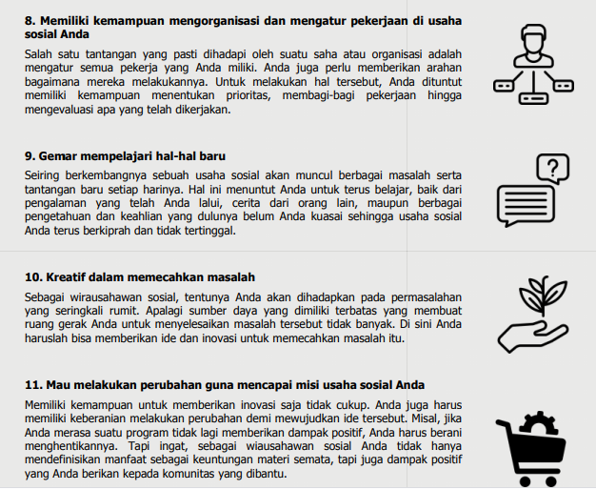

Slide 11
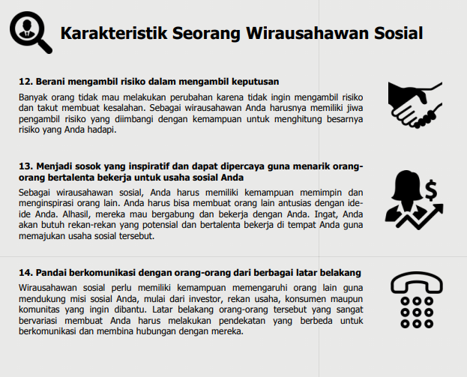

Slide 12
Kesimpulannya Socioteenpreneurs
kesimpulannya socioteenpreneurs adalah wirausaha yang mempunyai perhatian penuh terhadap pengembangan masyarakat di lingkungannya dan mampu memberdayakannya untuk mengahasilkan satu perubahan social yang berujung pada kesejahteraan bersama.

Slide 13
TERIMA KASIH

